Slide 1
Statistiek: college 2
Discrete kansvariabelen

Slide 2
Recap: vorige week
Inleiding statistiek
populatie vs steekproef, meetniveaus, maten van ligging en spreiding
Wat is het nut van datavisualisatie?
Verschillende soorten visualisaties
Waar moet je op letten bij misleidende visualisaties?

Slide 3
Deze week
Kansvariabelen
Eigenschappen van discrete kansvariabelen
Kansfunctie en de cumulatieve verdelingsfunctie
Verwachtingswaarde, variantie en standaarddeviatie van kansvariabelen.
Notes:
Toevoegen: hoofdstuk van het boek.

Slide 4
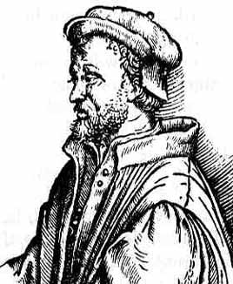
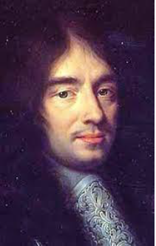
Geschiedenis van de kansrekening
De eerste mensen die nadachten over kansrekening:
“Hoe kan ik meer geld verdienen met dobbel- en kaartspellen?”
Girolamo Cardano
(1501 – 1576)
Antoine Gombaud, Chevalier de Méré
(1607 – 1684)

Slide 5
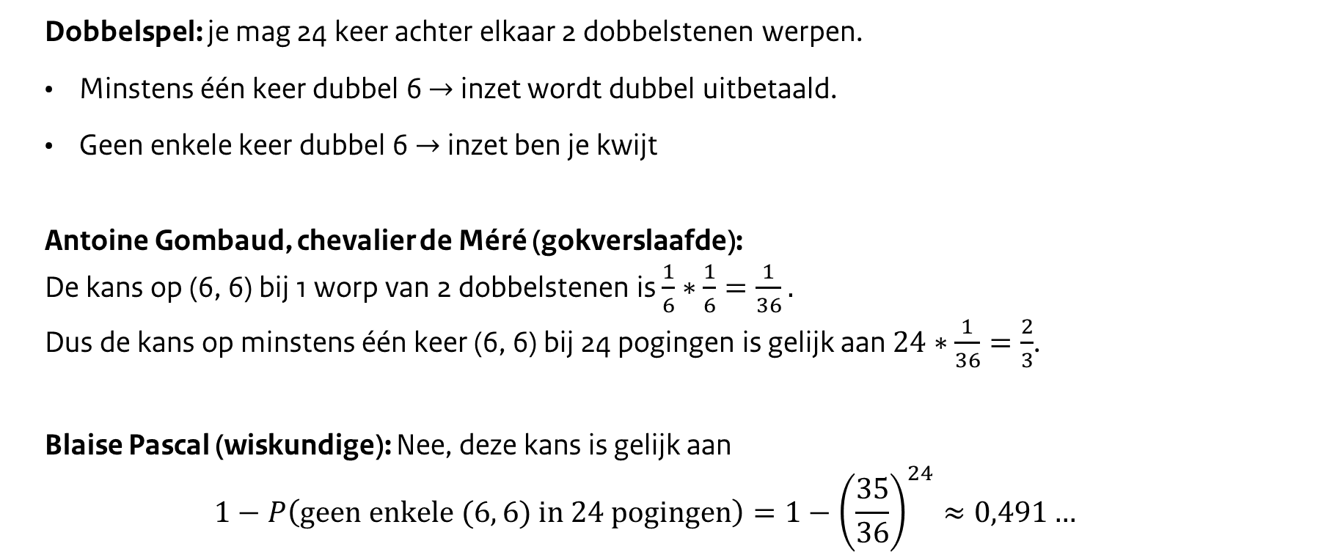
Geschiedenis van de kansrekening
Dobbelspel: je mag 24 keer achter elkaar 2 dobbelstenen werpen.
Minstens één keer dubbel 6 $→$ inzet wordt dubbel uitbetaald.
Geen enkele keer dubbel 6 $→$ inzet ben je kwijt
Antoine Gombaud, chevalier de Méré (gokverslaafde):
De kans op (6, 6) bij 1 worp van 2 dobbelstenen is $\frac{1}{6}∗\frac{1}{6}=\frac{1}{36}.$
Dus de kans op minstens één keer (6, 6) bij 24 pogingen is gelijk aan $24∗\frac{1}{36}=\frac{2}{3}$.
Blaise Pascal (wiskundige): Nee, deze kans is gelijk aan
$$1−P\left(geen enkele (6, 6) in 24 pogingen\right)=1−{\left(\frac{35}{36}\right)}^{24}≈0,491…$$

Slide 6
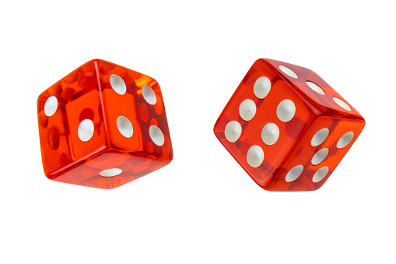
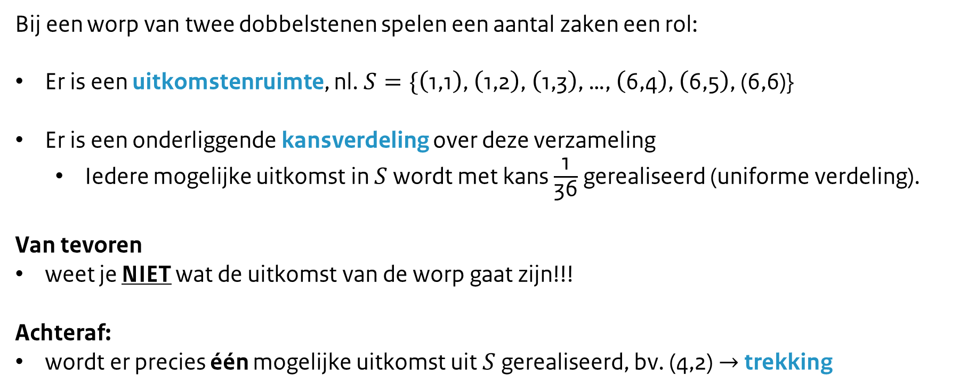
Voorbeeld: worp van twee dobbelstenen
Bij een worp van twee dobbelstenen spelen een aantal zaken een rol:
Er is een uitkomstenruimte, nl.$S=\{\left(\text{1,1}\right)\text{, }\left(\text{1,2}\right)\text{, }\left(\text{1,3}\right)\text{, …, }\left(\text{6,4}\right)\text{, }\left(\text{6,5}\right)\text{, (6,6)\}}$
Er is een onderliggende kansverdeling over deze verzameling
Iedere mogelijke uitkomst in $S$ wordt met kans$\frac{\text{1}}{\text{36}}$ gerealiseerd (uniforme verdeling).
Van tevoren
weet je NIET wat de uitkomst van de worp gaat zijn!!!
Achteraf:
wordt er precies één mogelijke uitkomst uit $S$gerealiseerd, bv. (4,2) $→$ trekking

Slide 7
Kansexperiment
Input
Experiment
Output
Een van de mogelijke uitkomsten (trekking)
Uitkomstenruimte $S$
Uitkomstenruimte 𝑆
Onderliggende kansverdeling over $S$
Onderliggende kansverdeling over 𝑆
Lab-experiment
Meting
Afname van een enquête
Simulatie
…
Kansvariabele: aan toeval onderhevige variabele die tijdens het experiment wordt gemeten

Slide 8
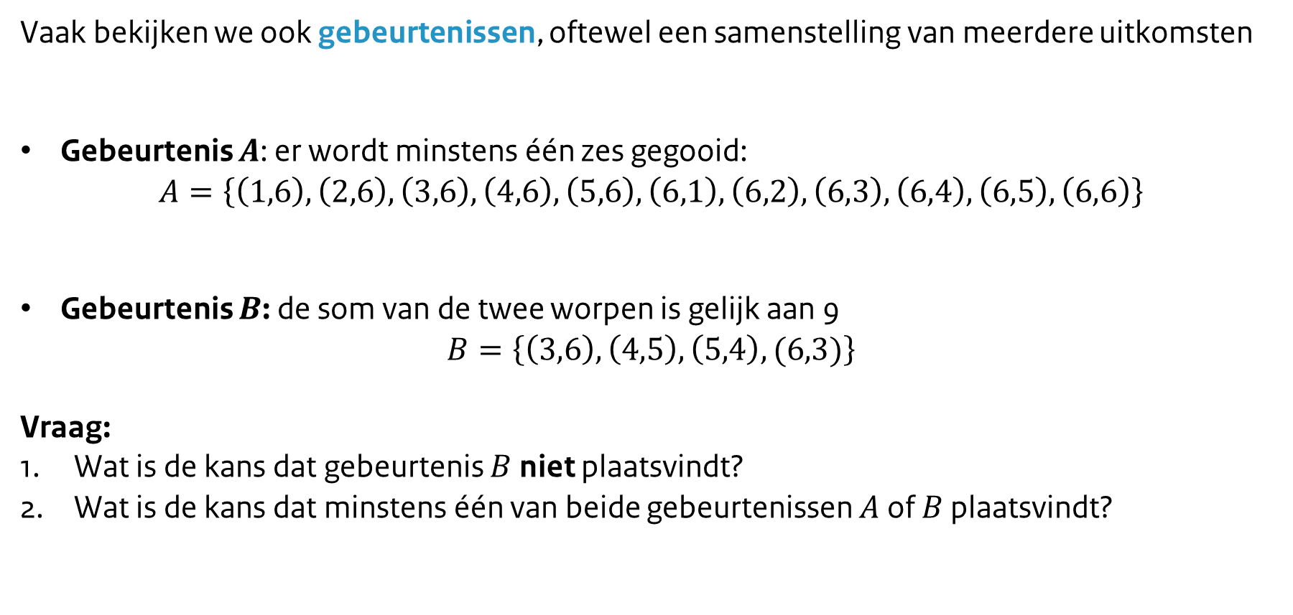
Voorbeeld: worp van twee dobbelstenen
Vaak bekijken we ook gebeurtenissen, oftewel een samenstelling van meerdere uitkomsten
Gebeurtenis $A$: er wordt minstens één zes gegooid:
$$A=\left\{\left(1,6\right),\left(2,6\right),\left(3,6\right),\left(4,6\right),\left(5,6\right),\left(6,1\right),\left(6,2\right),\left(6,3\right),\left(6,4\right),\left(6,5\right),\left(6,6\right)\right\}$$
Gebeurtenis $B$: de som van de twee worpen is gelijk aan 9
$$B=\left\{\left(3,6\right),\left(4,5\right),\left(5,4\right),(6,3)\right\}$$
Vraag:
Wat is de kans dat gebeurtenis $B$ niet plaatsvindt?
Wat is de kans dat minstens één van beide gebeurtenissen $A$ of $B$ plaatsvindt?

Slide 9
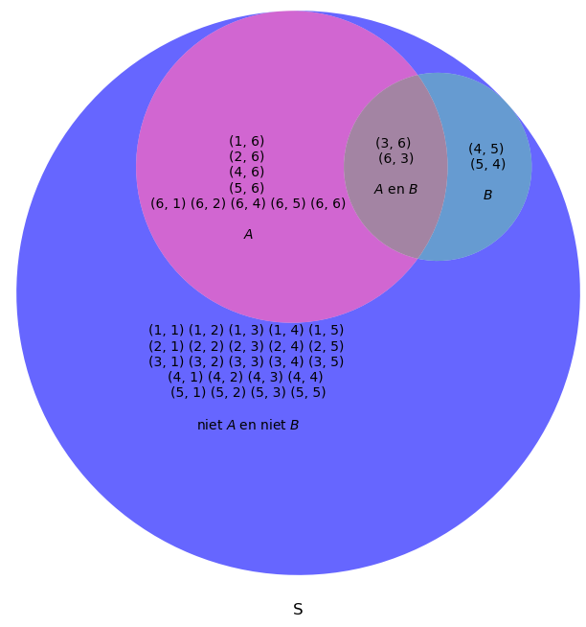

Voorbeeld: worp van twee dobbelstenen
We willen dus $P($“niet-B”) en $P(A$ en $B)$ berekenen.
Complementregel ($B$ vindt wel of niet plaats):
$P($“niet-B”$)=1−P\left(B\right)=1−\frac{4}{36}=\frac{32}{36}=\frac{8}{9}$
Algemene optelregel:
$P(A$ of $B)=P\left(A\right)+P\left(B\right)−P(A$ en $B)$
paars+bruin lichtblauw+bruin bruin
$=\frac{11}{36}+\frac{4}{36}−\frac{2}{36}=\frac{13}{36}$

Slide 10
Waarom leren we over kansvariabelen voor statistiek
Voorbeeld: onderzoek naar beweegredenen van jongeren om zich al dan niet aan te melden voor het Dienjaar Defensie.
Populatie: alle jongeren tussen 18 en 27 jaar
Variabelen: opleiding, inkomen, persoonlijkheid, beïnvloeding door omgeving, …
Steekproef: deel van de jongeren tussen 18 en 27 jaar die we gaan interviewen
Ieder steekproefelement: trekkingen van een aantal (kans)variabelen

Slide 11
Focus: kwantitatieve variabelen
In college 1 hebben we geleerd over maten voor ligging en spreiding
gemiddelde, modus, mediaan, variantie, standaardafwijking
In dit vak ligt de focus op kwantitatieve kansvariabelen (oftewel interval / ratioschaal).
De volgende vragen zijn onzinnig:
Wat is het gemiddelde OPCO van een defensiemedewerker? (nominaal)
Wat is de standaardafwijking in de rangen van officieren? (ordinaal)

Slide 12
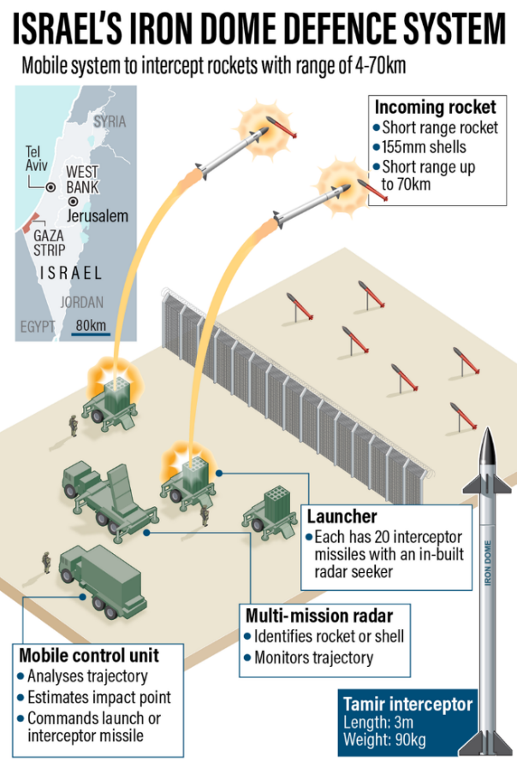
Discrete kansvariabelen (“tellen”)
Een discrete kansvariabele heeft de volgende eigenschappen:
Eindige / “aftelbare” uitkomstenruimte
Opeenvolgende waardes kunnen worden onderscheiden
Gehele getallen (aantallen), 1-6 (dobbelsteenworp), 0/1 (muntworp)
Kansverdeling: kans op een uitkomst is een getal tussen 0 en 1.
Voorbeelden:
aantal explosieven vernietigd door EOD
aantal Iraanse raketten onderschept door de “Iron Dome”
https://lms.chanakyamandal.org/current-event/iron-dome-air-defence-system-israel/

Slide 13
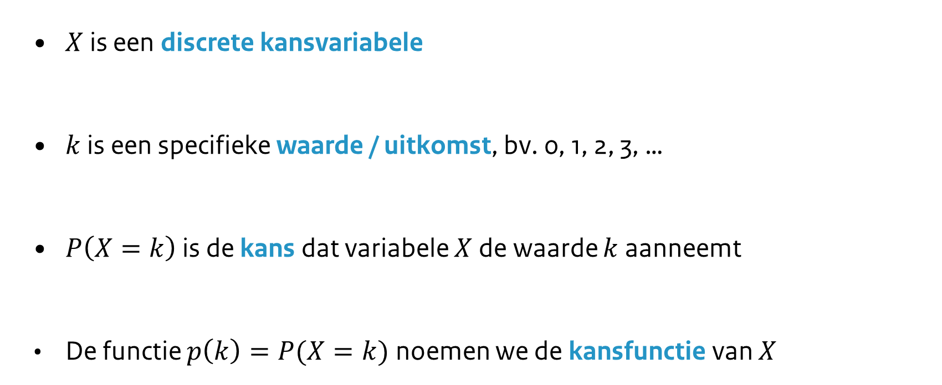
Discrete kansvariabelen: notatie
$X$is een discrete kansvariabele
$k$ is een specifieke waarde / uitkomst, bv. 0, 1, 2, 3, …
$P\left(X=k\right)$ is de kans dat variabele $X$ de waarde $k$aanneemt
De functie $p\left(k\right)=P(X=k)$ noemen we de kansfunctie van $X$

Slide 14
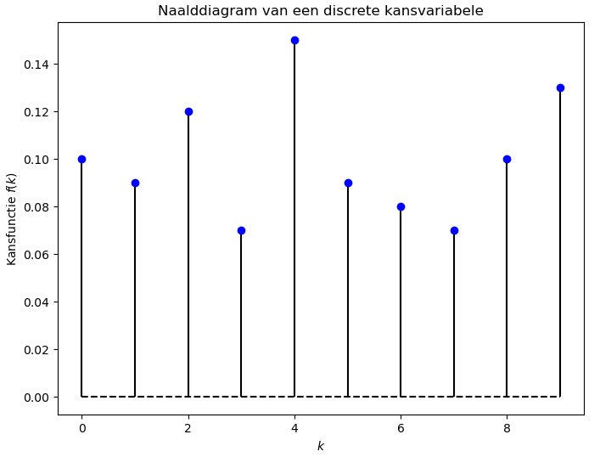
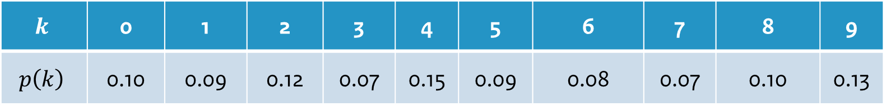
Twee representaties van de kansfunctie $p\left(k\right)=P(X=k)$
$$k$$ | 0 | 1 | 2 | 3 | 4 | 5 | 6 | 7 | 8 | 9
$$p\left(k\right)$$ | 0.10 | 0.09 | 0.12 | 0.07 | 0.15 | 0.09 | 0.08 | 0.07 | 0.10 | 0.13

Slide 15

Eigenschappen van de kansfunctie
De kans op een bepaalde uitkomst is altijd een getal tussen 0 en 1:
$$0≤p\left(k\right)≤1$$
De som van alle kansen is gelijk aan
$$\sum_{k}{p(k)}=1$$

Slide 16
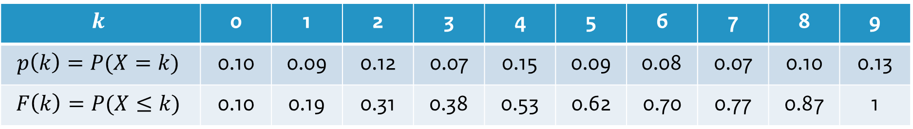
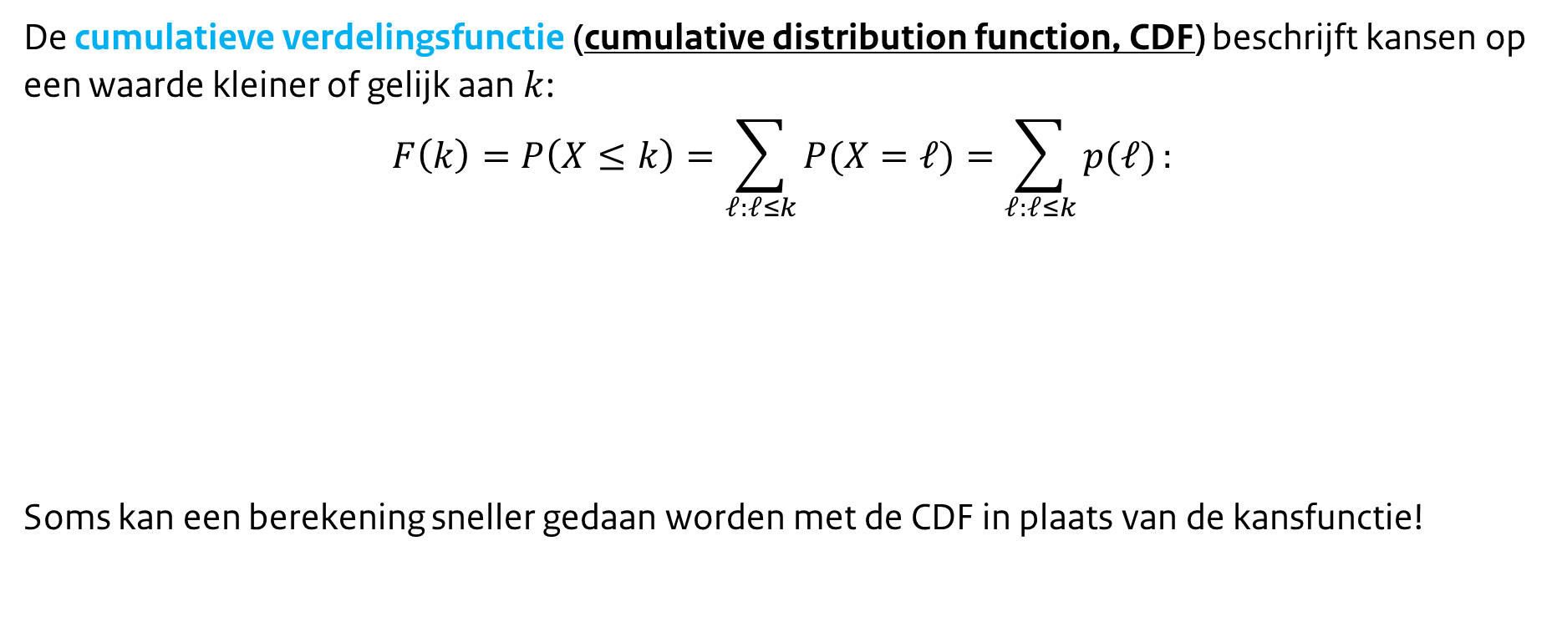

Cumulatieve verdelingsfunctie (CDF)
De notatie “$\sum_{ℓ:ℓ≤k}{p(ℓ)}$” betekent: sommeer de kansen op een uitkomst $ℓ$ kleiner dan of gelijk aan $k$
De cumulatieve verdelingsfunctie (cumulative distribution function, CDF) beschrijft kansen op een waarde kleiner of gelijk aan $k$:
$$F\left(k\right)=P\left(X≤k\right)=\sum_{ℓ:ℓ≤k}{P(X=ℓ)}=\sum_{ℓ:ℓ≤k}{p(ℓ)}:$$
Soms kan een berekening sneller gedaan worden met de CDF in plaats van de kansfunctie!
$$k$$ | 0 | 1 | 2 | 3 | 4 | 5 | 6 | 7 | 8 | 9
$$p\left(k\right)=P(X=k)$$ | 0.10 | 0.09 | 0.12 | 0.07 | 0.15 | 0.09 | 0.08 | 0.07 | 0.10 | 0.13
$$F\left(k\right)=P(X≤k)$$ | 0.10 | 0.19 | 0.31 | 0.38 | 0.53 | 0.62 | 0.70 | 0.77 | 0.87 | 1

Slide 17
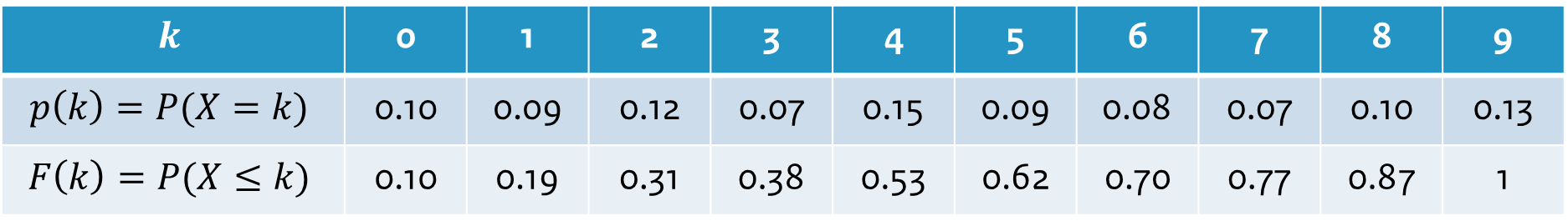

Voorbeeld
Het aantal defensiemedewerkers dat in een uur de Servicedesk Defensie belt voor een IT probleem wordt beschreven door de discrete kansvariabele $X$, waarvoor geldt:
Wat is de kans op minimaal 1 en maximaal 7 belletjes het komende uur?
$$k$$ | 0 | 1 | 2 | 3 | 4 | 5 | 6 | 7 | 8 | 9
$$p\left(k\right)=P(X=k)$$ | 0.10 | 0.09 | 0.12 | 0.07 | 0.15 | 0.09 | 0.08 | 0.07 | 0.10 | 0.13
$$F\left(k\right)=P(X≤k)$$ | 0.10 | 0.19 | 0.31 | 0.38 | 0.53 | 0.62 | 0.70 | 0.77 | 0.87 | 1

Slide 18
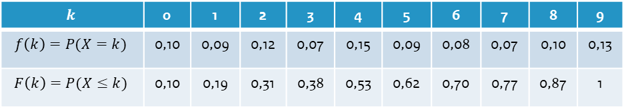
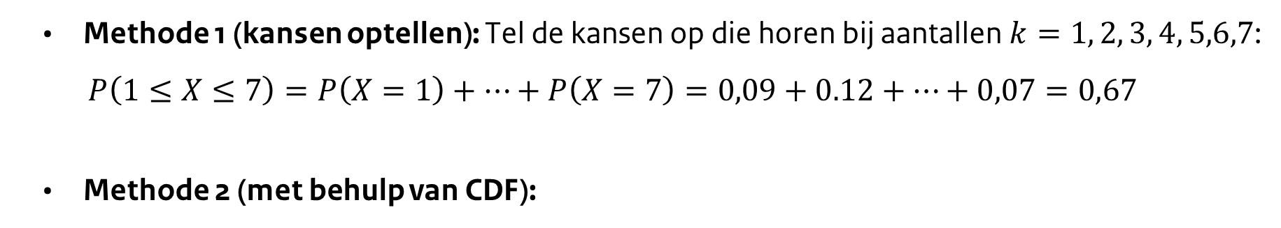
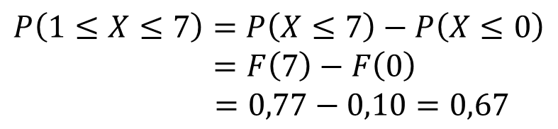

Wat is de kans op minimaal 1 en maximaal 7 belletjes het komende uur?
$$k$$ | 0 | 1 | 2 | 3 | 4 | 5 | 6 | 7 | 8 | 9
$$f\left(k\right)=P(X=k)$$ | 0,10 | 0,09 | 0,12 | 0,07 | 0,15 | 0,09 | 0,08 | 0,07 | 0,10 | 0,13
$$F\left(k\right)=P(X≤k)$$ | 0,10 | 0,19 | 0,31 | 0,38 | 0,53 | 0,62 | 0,70 | 0,77 | 0,87 | 1
Methode 1 (kansen optellen): Tel de kansen op die horen bij aantallen $k=1, 2, 3, 4, 5,6,7$:
$$P\left(1≤X≤7\right)=P\left(X=1\right)+…+P\left(X=7\right)=0,09+0.12+…+0,07=0,67$$
Methode 2 (met behulp van CDF):
0 1 2 3 4 5 6 7 8 9
$=$
0 1 2 3 4 5 6 7 8 9
$−$
0 1 2 3 4 5 6 7 8 9
$$=$$
0 1 2 3 4 5 6 7 8 9
$$−$$
0 1 2 3 4 5 6 7 8 9
$$P\left(1≤X≤7\right)=P\left(X≤7\right)−P\left(X≤0\right)$$
$$=F\left(7\right)−F\left(0\right)$$
$$=0,77−0,10=0,67$$

Slide 19
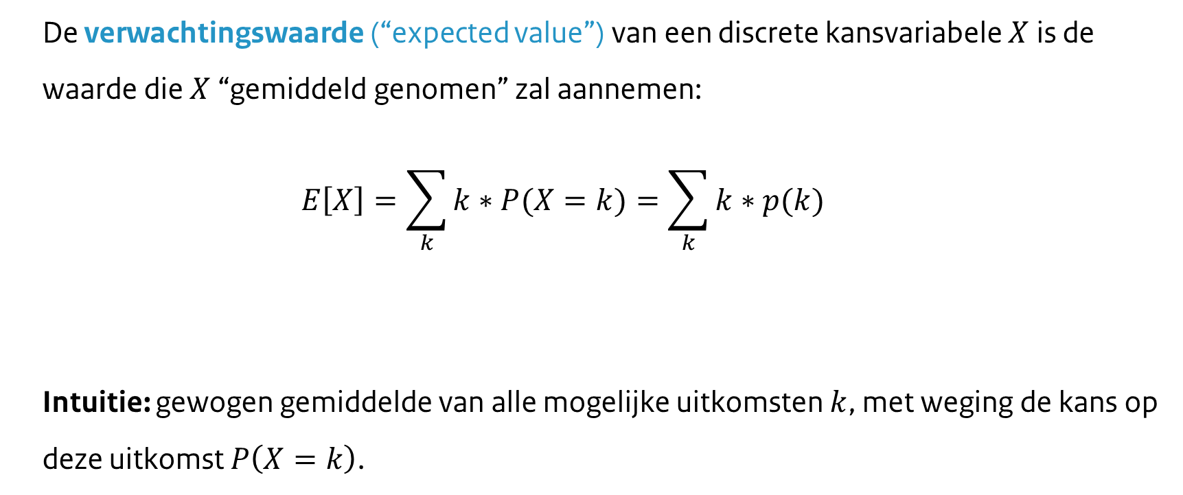
Verwachtingswaarde
De verwachtingswaarde (“expected value”) van een discrete kansvariabele $X$ is de waarde die $X$ “gemiddeld genomen” zal aannemen:
$$E\left[X\right]=\sum_{k}{k∗P(X=k)}=\sum_{k}{k∗p(k)}$$
Intuitie: gewogen gemiddelde van alle mogelijke uitkomsten $k$, met weging de kans op deze uitkomst $P\left(X=k\right)$.

Slide 20
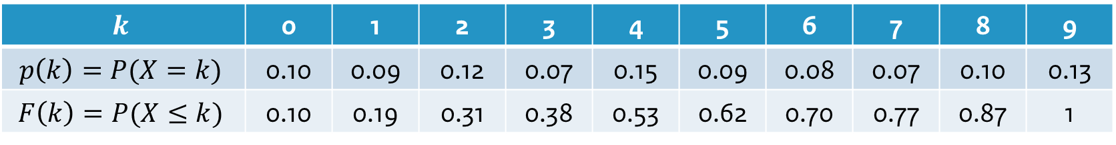
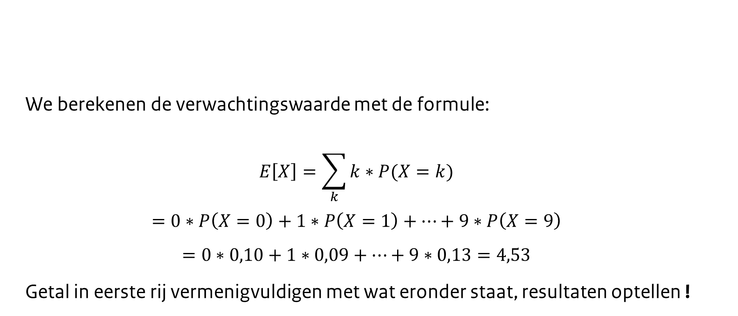
Wat is de verwachtingswaarde van het aantal belletjes?
We berekenen de verwachtingswaarde met de formule:
$$E\left[X\right]=\sum_{k}{k∗P(X=k)} \\ =0∗P\left(X=0\right)+1∗P\left(X=1\right)+…+9∗P\left(X=9\right) \\ =0∗0,10+1∗0,09+…+9∗0,13=4,53$$
Getal in eerste rij vermenigvuldigen met wat eronder staat, resultaten optellen !
$$k$$ | 0 | 1 | 2 | 3 | 4 | 5 | 6 | 7 | 8 | 9
$$p\left(k\right)=P(X=k)$$ | 0.10 | 0.09 | 0.12 | 0.07 | 0.15 | 0.09 | 0.08 | 0.07 | 0.10 | 0.13
$$F\left(k\right)=P(X≤k)$$ | 0.10 | 0.19 | 0.31 | 0.38 | 0.53 | 0.62 | 0.70 | 0.77 | 0.87 | 1

Slide 21
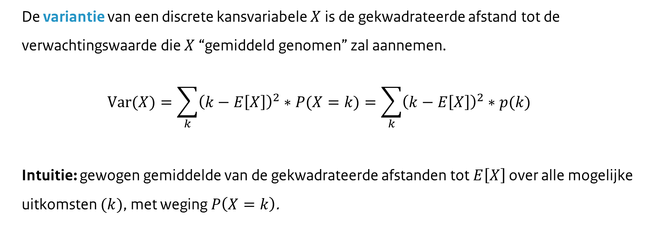
Variantie
De variantie van een discrete kansvariabele $X$ is de gekwadrateerde afstand tot de verwachtingswaarde die $X$ “gemiddeld genomen” zal aannemen.
$$Var(X)=\sum_{k}{{\left(k−E\left[X\right]\right)}^{2}∗P(X=k)}=\sum_{k}{{\left(k−E\left[X\right]\right)}^{2}∗p(k)}$$
Intuitie: gewogen gemiddelde van de gekwadrateerde afstanden tot $E\left[X\right]$ over alle mogelijke uitkomsten $(k)$, met weging $P\left(X=k\right)$.

Slide 22
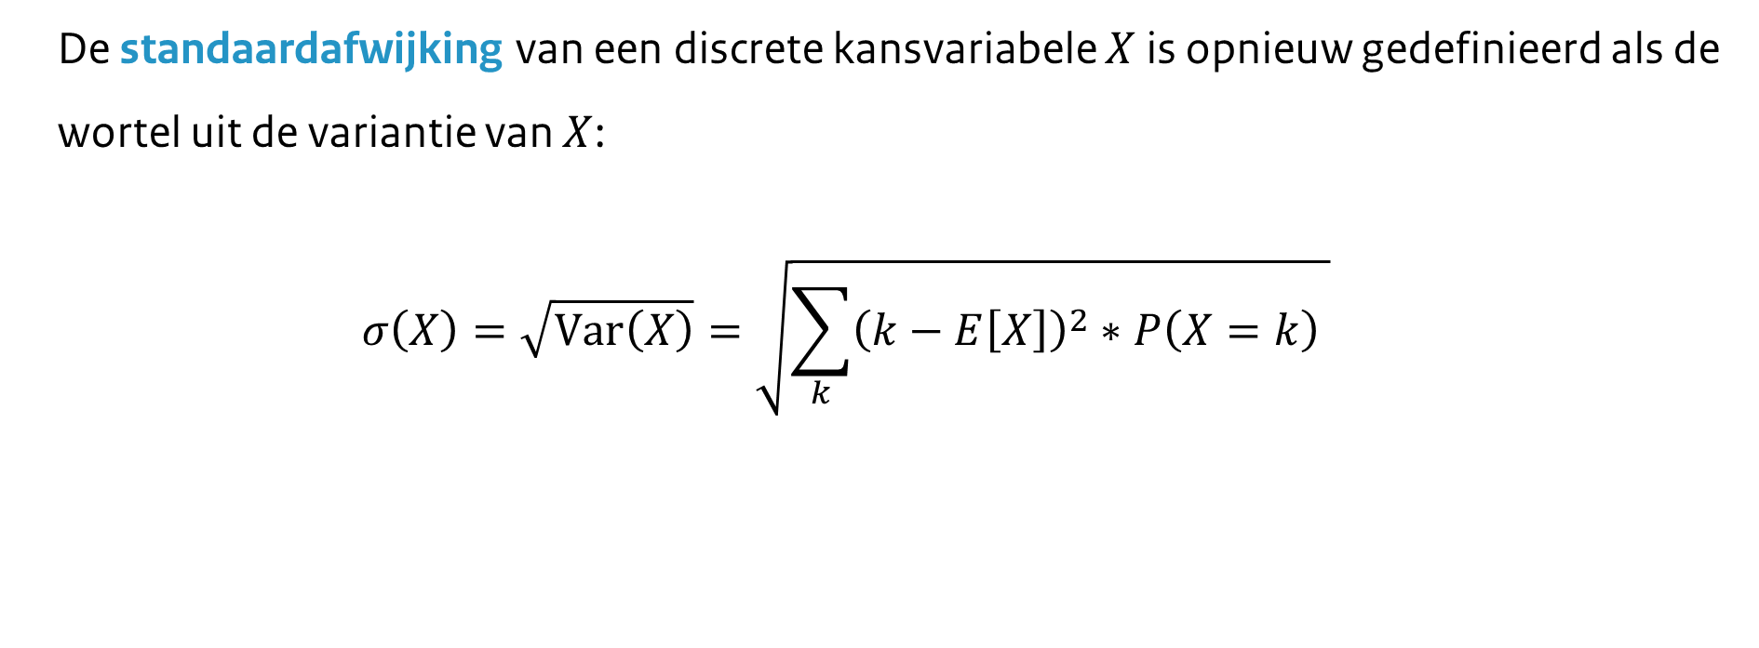
Standaardafwijking
De standaardafwijking van een discrete kansvariabele $X$ is opnieuw gedefinieerd als de wortel uit de variantie van $X$:
$$σ\left(X\right)=\sqrt{Var\left(X\right)}=\sqrt{\sum_{k}{{\left(k−E\left[X\right]\right)}^{2}∗P\left(X=k\right) }}$$

Slide 23
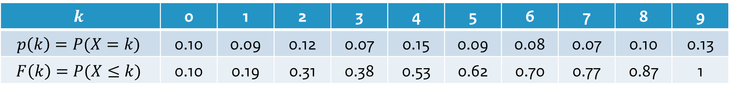
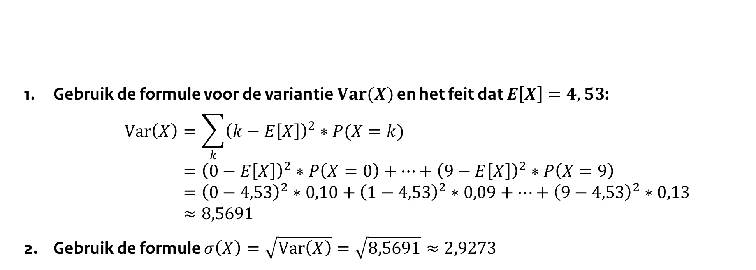
c) Wat is de standaardafwijking van het aantal belletjes?
$$k$$ | 0 | 1 | 2 | 3 | 4 | 5 | 6 | 7 | 8 | 9
$$p\left(k\right)=P(X=k)$$ | 0.10 | 0.09 | 0.12 | 0.07 | 0.15 | 0.09 | 0.08 | 0.07 | 0.10 | 0.13
$$F\left(k\right)=P(X≤k)$$ | 0.10 | 0.19 | 0.31 | 0.38 | 0.53 | 0.62 | 0.70 | 0.77 | 0.87 | 1
Gebruik de formule voor de variantie $Var(X)$ en het feit dat $E\left[X\right]=4,53$:
$$Var\left(X\right)=\sum_{k}{{\left(k−E\left[X\right]\right)}^{2}∗P(X=k)} \\ ={\left(0−E\left[X\right]\right)}^{2}∗P\left(X=0\right)+…+{\left(9−E\left[X\right]\right)}^{2}∗P\left(X=9\right) \\ ={\left(0−4,53\right)}^{2}∗0,10+{\left(1−4,53\right)}^{2}∗0,09+…+{\left(9−4,53\right)}^{2}∗0,13 \\ ≈8,5691$$
Gebruik de formule $σ\left(X\right)=\sqrt{Var\left(X\right)}=\sqrt{8,5691}≈2,9273$

Slide 24
Toepassingen in de defensiecontext
Landmacht: aantal voertuigen met mankementen tijdens een verplaatsing.
Luchtmacht: aantal Shahed drones onderschept door de Israelische “Iron Dome”.
Marine: aantal keren dat de Kustwacht wordt ingeschakeld voor “search-and-rescue”.
Marechaussee: aantal keren dat ondersteuning wordt geboden voor de openbare orde.

Slide 25
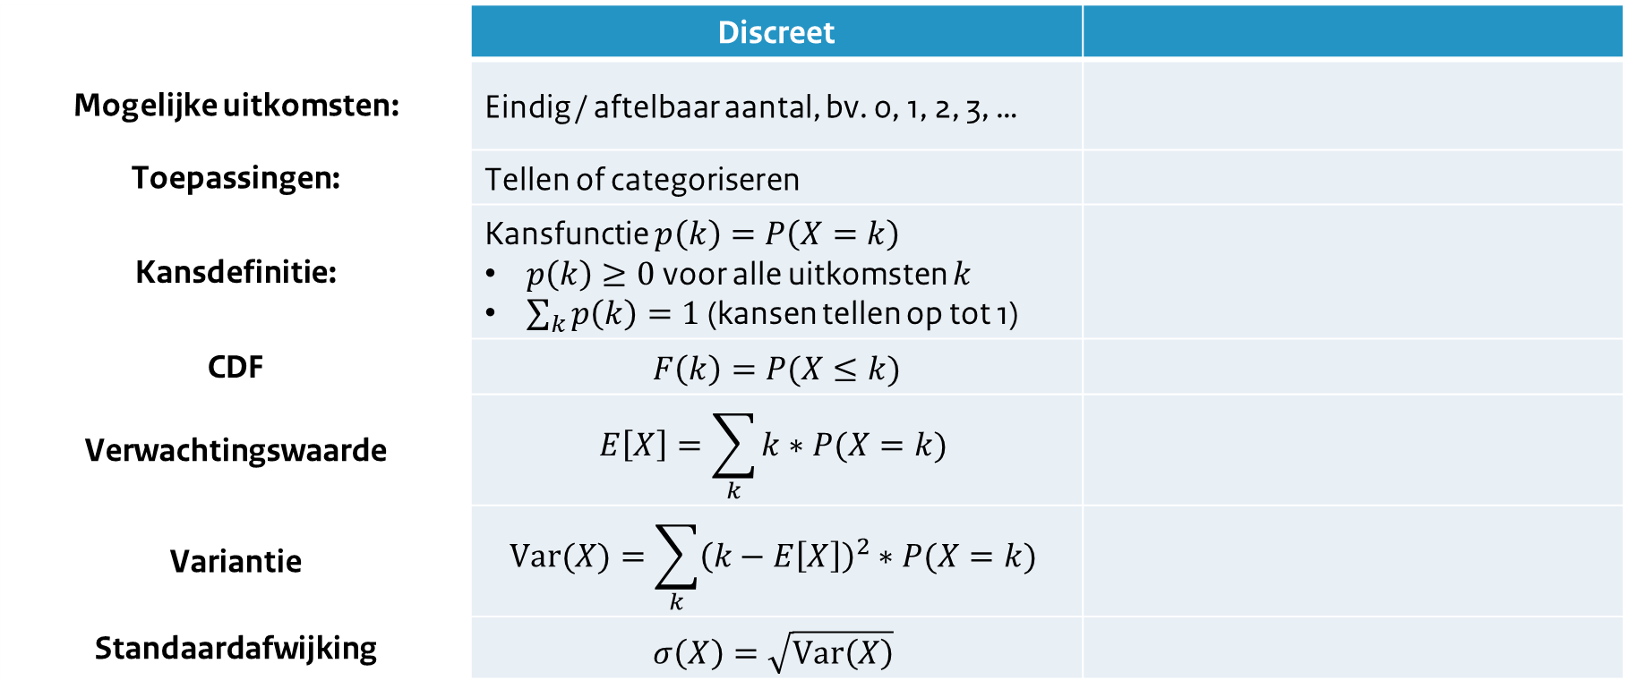
Overzicht: kansvariabelen
 | Discreet
Mogelijke uitkomsten: | Eindig / aftelbaar aantal, bv. 0, 1, 2, 3, …
Toepassingen: | Tellen of categoriseren
Kansdefinitie: | Kansfunctie $p\left(k\right)=P\left(X=k\right)$ $p\left(k\right)≥0$ voor alle uitkomsten $k$ $\sum_{k}{p\left(k\right)}=1$ (kansen tellen op tot 1)
CDF | $$F\left(k\right)=P(X≤k)$$
Verwachtingswaarde | $$E\left[X\right]=\sum_{k}{k∗P(X=k)}$$
Variantie | $$Var(X)=\sum_{k}{{\left(k−E\left[X\right]\right)}^{2}∗P(X=k)}$$
Standaardafwijking | $$σ\left(X\right)=\sqrt{Var\left(X\right)}$$

Slide 26
Samenvatting
Introductie in kansrekening
Discrete kansvariabelen
Eigenschappen van discrete kansvariabelen

Slide 27
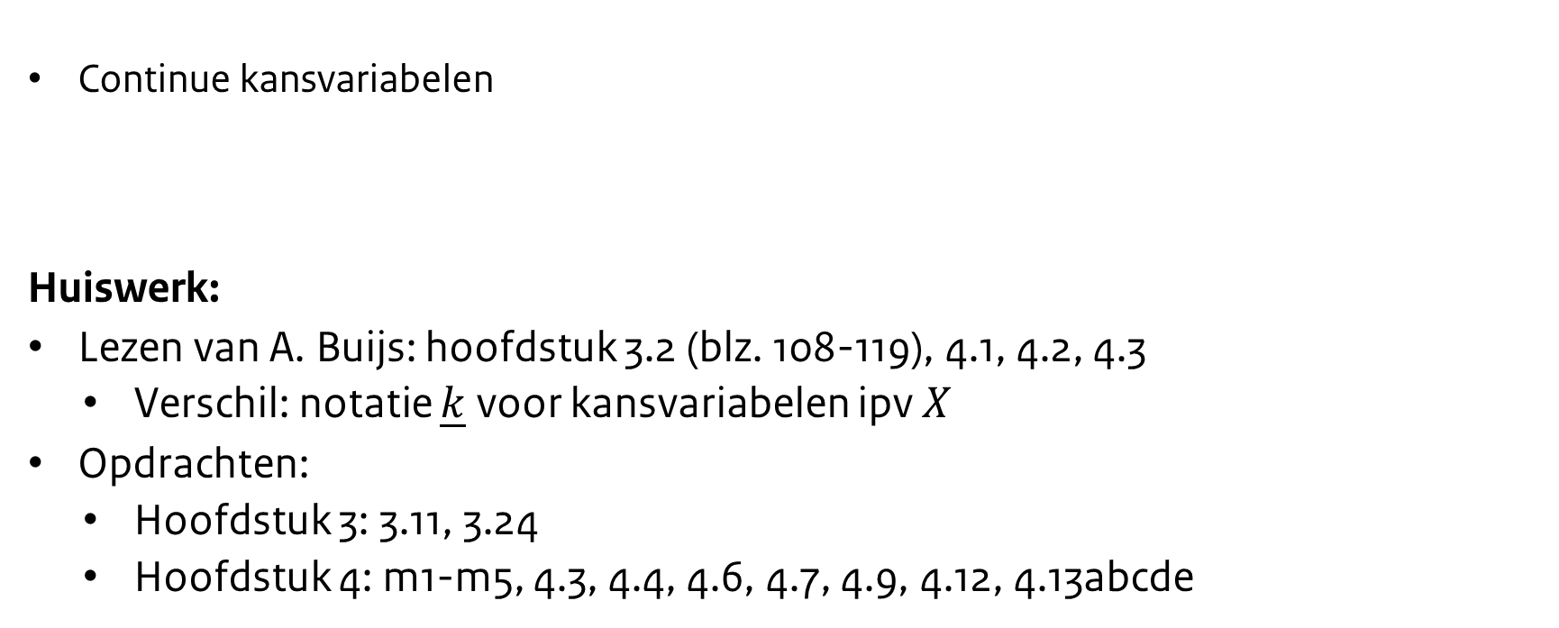
Volgend college
Continue kansvariabelen
Huiswerk:
Lezen van A. Buijs: hoofdstuk 3.2 (blz. 108-119), 4.1, 4.2, 4.3
Verschil: notatie $\underline{k}$ voor kansvariabelen ipv $X$
Opdrachten:
Hoofdstuk 3: 3.11, 3.24
Hoofdstuk 4: m1-m5, 4.3, 4.4, 4.6, 4.7, 4.9, 4.12, 4.13abcde

